Slide 1

In1000 – Introduksjon til Objekt-orientert programmering
Gruppe 29/31

Slide 2
Oppmøteregistrering
Navn – brukernavn i chatten ☺

Slide 3
Hvordan har oblig 2 gått?

Slide 4
Så langt
Input
Feilmeldinger
Evaluering av uttrykk
Typekonvertering
Prosedyrer

Slide 5
Stikkord
Enkle lister
Nøstede lister
Mengder
Mappinger

Slide 6
Diskusjon
Hva er en liste? Hva slags ting gjør du med en f.eks. en handleliste eller gjøremålsliste?

Slide 7
Enkle lister
Hvordan lagre/holde orden på flere verdier → liste ;)))
Dynamisk størrelse
Kan lages med forskjellige typer
  tall = [2, 4, 6, 7]
  navnListe = [“Anne”, “Per”, “Lisa”]
  tomListe = []

Slide 8
Oppgave 1
Hvor mange elementer er det i listene?
liste = [0]
liste1 = [1, 2, 3]
liste2 = [3, 3, 5, 7]
liste3 = [“A”, “BC”, “D”, “E”, “F”]
liste4 = [“mange elementer i denne listen”]
liste5 = []

Slide 9
Indeks
Begynner på 0
  F.eks: liste = [1, 2, 3, 4]
  liste[3] → refererer til fjerde elementet i listen = 4

Slide 10
Oppgave 2
Ta utgangspunkt i listene fra oppgave 1r. Hva ligger på indexene?
2.1 Hva ligger på indexene?
liste3 [4]
liste1 [0]
liste4 [1]
liste3 [5]
2.2 På hvilken index ligger:
5 (i liste2):
“BC” (i liste3) :
1 (i liste1):
“E” (i liste3):
2.3 Tegn opp hvordan liste3 ser ut.

Slide 11
Nyttige listeoperasjoner
len(<liste>) # gir lengden på listen
liste.insert(index, element) # sette inn element på angitt indeks
liste.append(element) # setter inn nytt element på slutten av listen
liste.remove(element) # fjerne angitt element fra listen
liste.pop(index) # fjerner (og returnerer) element på angitt indeks
liste.pop(-1) > da slettes det siste elementet(!)
print(“Liste: “, liste) # skriver ut> Liste: 1, 2, 3

Slide 12
Nøstede Lister
Kan sees på som lister i lister.
Koffert eksempel:
  Vi har en mindre bag med “toalettsaker”, vår første liste:
  toalettsaker = [“tannborste”, “haarborste”, “tannkrem”]
  I tillegg har vi en mindre bag med klær:
  klaer = [“jakke”, “bukse”, “sokker”, “undertoy’]
  Og til slutt en liten bag med diverse:
  div = [“kamera”, “lommebok”, “pass”, “mobillader”]
  For å samle alle småbaggene når vi skal på tur legger vi dem i en koffert:
  koffert = [toalettsaker, klaer, div]

Slide 13
Oppgave 4
Vi legger dem inn i listen “koffert”, hvordan vil utskriften av denne se ut? Og hvordan kan vi tegne opp denne?
koffert = [toalettsaker, klaer, div]
print(koffert)

Slide 14
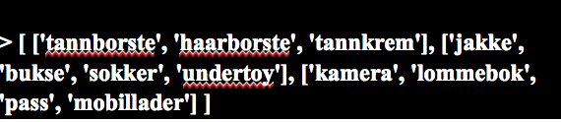
Løsning

Slide 15
Hvordan få tak i et element i nøsted liste?
koffert = [toalettsaker, klaer, div]
koffert [0] [2] > tannkrem
koffert [2] [1] > lommebok

Slide 16
Mengder (set)
Lages nesten likt som en liste.
Syntaks:
mengde = {element, element2, element3, ….}
Mengder har ingen spesifikk rekkefølge på elementene, ingen indeksering.
Tom mengde lages slik: mengde = set()

Slide 17
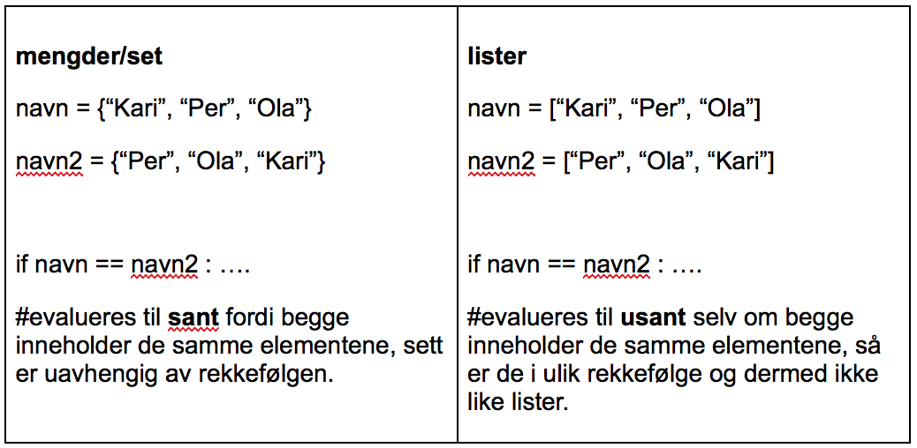
Set vs List

Slide 18
Nyttige operasjoner for set
Konvertere liste til mengde: navn = [“Kari”, “Per”, “Ola”]
menge.add(element) # legge til nytt element i mengden
mengde.discard(element) # fjerner element fra listen, gjør ingenting dersom elementet ikke finnes i listen.
mengde.remove(element) # fjerner element fra listen, får ett unntak dersom elementet ikke finnes i mengden
mengde.clear() # fjerner alle elementer i mengden, gjør mengden tom.
len(<mengde>) # finner antall elementer i mengden.

Slide 19
Mappinger/ordbøker/Dictionary
Er en beholder som holder på par av nøkler og verdier. Hver nøkkel i ordboken er knyttet til én verdi.
Syntaks: ordbok = {nøkkel : verdi, nøkkel2 : verdi2, …..}
Eksempel:
  kontakter = {“Kari” : 47543234, “Ola” : 76554532, “Martin” : 99543367}
Bruk: I stedet for å bruke indeksering som i lister, bruker man nøkkelen (i dette eksempelet navn) for å hente ut verdier.
print(“Kari sitt telefonnummer er “, kontakter[“Kari”])
tomOrdbok = {}

Slide 20
Nyttige operasjoner
ordbok[nokkel] = verdi # legge til nytt element i ordboken ELLER endre på eksisterende.
  Eks: kontakter[“Per”] = 45667990 # dersom “Per” allerede finnes i ordboken vil verdien til per endres.
ordok.pop(nøkkel) # fjerne nøkkelen og verdien.
  Eks: kontakter.pop(“Per”)

Slide 21
Neste Uke
While loop
For loops med teller
For loops for lister

